Slide 1

Sistema Experto para el diagnòstico de Cáncer en la Glándula Tiroide
SIECAT
Integrantes:
Cristina Ponce Esmeraldas
Fernando Ramírez
2012-2013

Slide 2

Relación informática y medicina
Agrupa los campos de l software y el hardware para uso de la medicina.
Refuerzan y mejora la toma de decisiones medicas y la atención del paciente.

Slide 3
ENUNCIADO DEL PROBLEMA
Los síntomas del cáncer de la glándula tiroides suele confundirse con los síntomas de otr.as enfermedades.
Severos efectos negativos en la salud del paciente.

Slide 4
Ejemplos de Sistemas Experto
Control de Anestesia
MECCA
SISTEMA PARA TRATAMIENTO
DE URGENCIA CARDIACAS.
HDDR
PROSTANET
Tratamiento para una urgencia cardiaca.
Diagnostico Reumatológico
Diagnostico de cáncer en la próstata.

Slide 5

OBJETIVOS
Desarrollar un Sistema Experto para diagnostico medico basado en la técnica de redes bayesianas.

Slide 6
FUNDAMENTOS TEORICOS
Teorema de Bayes
Fue elaborado en base a la necesidad de establecer las probabilidades de causas (accidentes o factores) que hayan actuado sobre sucesos o acontecimientos ya constatados.
P (A y B) = P (A) x P (B/A) P (B)

Slide 7
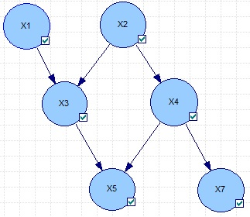
MODULO BAYESIANO
Redes Bayesinas
Una red bayesiana es un modelo grafico para representar dependencias e independencias probabilísticas, lo que en el grafico se reconoce como un enlace.

Slide 8
Las redes bayesianas proporcionan modelos de razonamiento cuyo objetivo es el de explicar los resultados de la inferencia, estos modelos de razonamiento son conocidos como modelos canónicos.

Slide 9
Construcción de Modelo
Identificar las variables que intervienen en el modelo real.
Identificar como se relacionan las variables.
Obtener las probabilidades condicionales asociadas a cada nodo del grafo.

Slide 10
Modelo Canónico
Ventajas
  Enriquece el conocimiento en función de predicciones.
  Es consecuencia directa del razonamiento intuitivo.
  Trata de incorporar conocimientos previos sobre las inferencias que se desean obtener.
Desventajas
  Es vulnerable a intereses.
  Para el análisis requiere de un conocimiento previo.
  Incorpora un elemento de subjetividad.

Slide 11
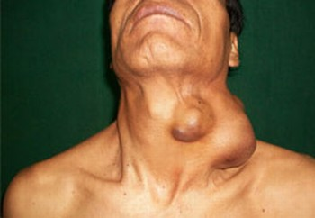
Cáncer de la Glándula Tiroides
El cáncer de tiroides es un tumor maligno de crecimiento localizado dentro de la glándula tiroides.

Slide 12
METODOLOGIA DE IMPLEMENTACIÓN DE LA RED BAYESIANA
Entrevistas con el experto oncólogo.
Definición de variables.
Construcción del grafo.
Elaboración del modelo grafico.
Uso de modelos canónicos.
Definición de Probabilidades Condicionales.

Slide 13
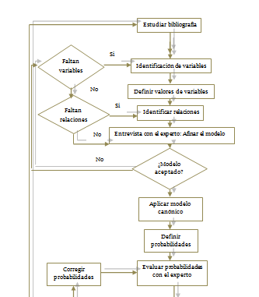
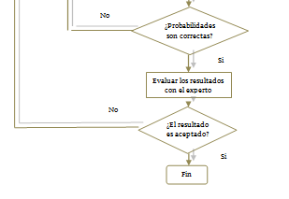
Entrevistas con el experto oncólogo

Slide 14
Definición de variables
Variables dependientes | Variable independiente cualitativas | Estados | Variable independiente cuantitativas | Estados
Consistencia glándula tiroides | Cambios glándula tiroides Rasgos Individuo Rasgos nódulo tiroideo | Si – No | Edad | Permanente – Temporal – Ausente
Agrandamiento de glándula tiroides | Rasgos glándula tiroides | Presente – Ausente |  | Tiroiditis Aguda – Hashimoto – Quervain – No información
Disfagia | Rasgos ganglios linfáticos | Sospechoso – Normal |  | Elástica – dura – blanda
Pérdida de peso |  | Tumoración maligna -Tumoración benigna |  | Pétrea – duro elástica - blanda
Cambios de voz |  | Cambio – Sin Cambio
Riesgo Laboral |  | Positivo – Negativo
Edad |  | Cirugía – No cirugía
Sexo |  | Bajo – Alto
Historia familiar con cáncer |  | Hombre – Mujer
Consistencia de ganglios linfáticos
Inflamación de ganglios linfáticos

Slide 15
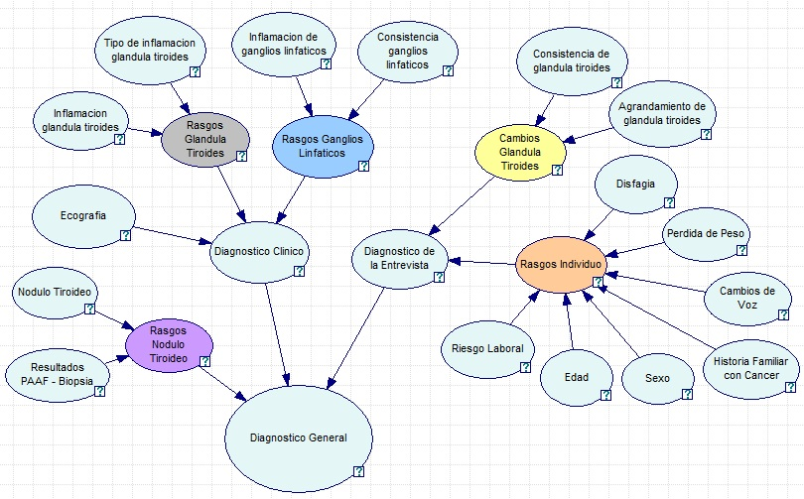
Grafo Red Bayesiana SIECAT

Slide 16
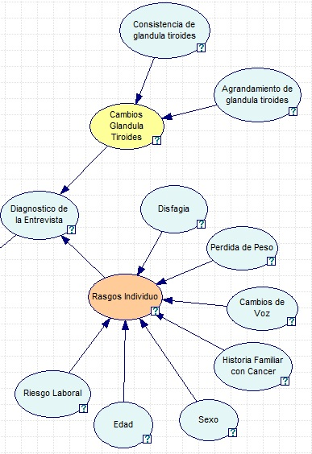
Diagnostico de la Entrevista

Slide 17
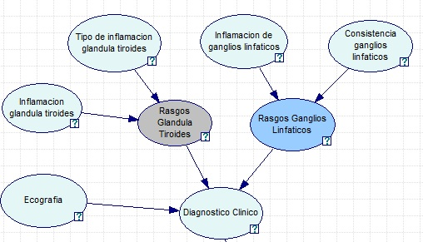
Diagnostico Clínico

Slide 18
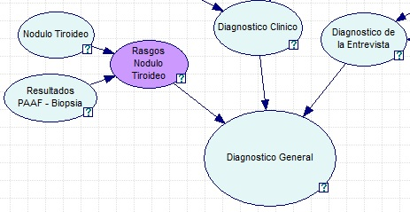
Diagnòstico General

Slide 19
Análisis de Sensibilidad
Por medio del software GeNie se utilizo el método de análisis de sensibilidad de tipo probabilístico, para dicho análisis se ingreso evidencia sobre una variable a la vez.

Slide 20
Analisis de Sensibilidad

Slide 21
Diagnostico Clìnico

Slide 22
Diagnostico General

Slide 23
Modelo Canonico Noisy OR
El modelo canónico Noisy-Or fue aplicado al modelo de Diagnostico de la entrevista, diagnostico clínico y diagnostico general por ende se considero que la influencia de cada nodo es independiente para determinar el cáncer a la glándula tiroides.

Slide 24
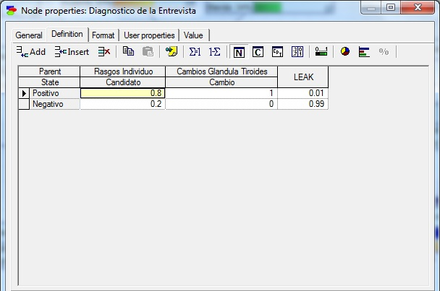
Probabilidades Condicionales
  ¿Cuál es la probabilidad de que un individuo sea candidato a tener cáncer dado que el diagnostico de la entrevista es positivo?
  ¿Cuál es la probabilidad de que las glándulas tiroides presenten cambios dado que el diagnostico de la entrevista es positivo?

Slide 25
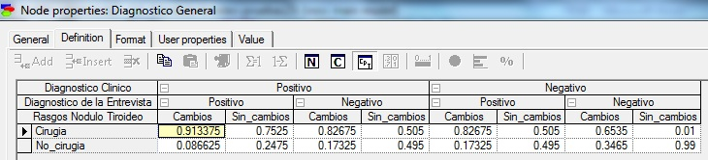
Probabilidades de Base
  ¿Cuál es la probabilidad de que el individuo no sea candidato y no haya cambios en la glándula tiroides?
  ¿Cuál es la probabilidad de que no haya cambios y la ecografía sea normal?

Slide 26
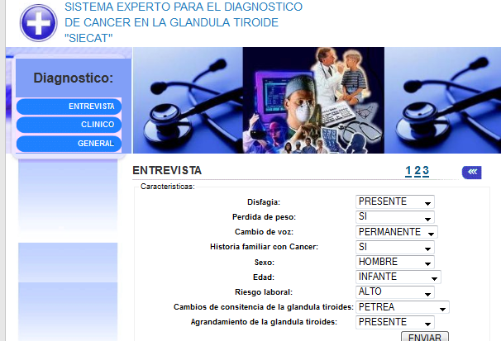
SIECAT

Slide 27
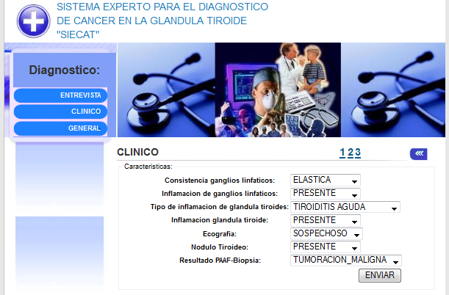

Slide 28
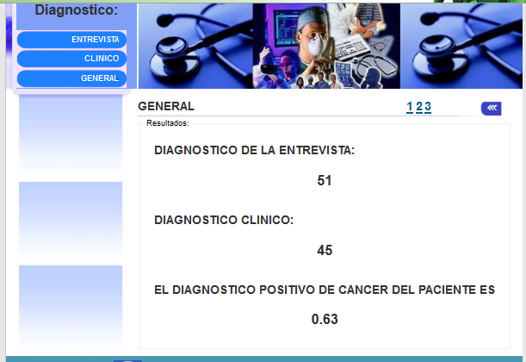
Resultado de Diagnostico

Slide 29
Conclusión
Se ha realizado el estudio crítico sobre la implementación de métodos para sistemas expertos y concluimos que la implementación mediante redes bayesianas es la más adecuada para implementar herramientas de diagnostico medico; porque es el mejor método para evaluar la probabilidad de que dos eventos o sucesos diferentes ocurran simultáneamente.

Slide 30
GRACIAS

